Slide 1
Wünsche und höfliche Bitten äußern, Vorschläge machen

Slide 2
Wünsche äußern
Ich möchte ...
Ich möchte gern einen neuen Laptop kaufen.
Modalverb Infinitiv am Satzende
Meine Mutter möchte einen Deutschkurs machen.
W – Frage:
Was möchtest du? (Modalverb - Position 2)
Ja / Nein – Frage:
Möchtet ihr ans Meer reisen? (Modalverb - Position 1)

Slide 3
ich möchte
du möchtest
er/sie/es möchte
______________________
wir möchten
ihr möchtet
sie/Sie möchten

Slide 4
Wünsche / höfliche Bitten äußern
Konjunktiv II: Verb „haben“
Im Restaurant:
Kellner: Guten Tag, was darf ich Ihnen bringen?
Gast: Guten Tag. Ich hätte gern einen Salat und Wasser. ☺
(Bring mir / Bringen Sie mir einen Salat und Wasser!) – unhöflich ☹

Slide 5
Ich hätte gern ein Sandwich.
Anna hätte gern einen Käsekuchen.
(Verb = Position 2)
Ja / Nein – Frage:
Hättest du gern eine Pause?
(Verb = Position 1)
W – Frage:
Was hättest du gern zum Geburtstag?
(Verb = Position 2)

Slide 7
Vorschläge machen und höflich bitten
Konjunktiv II: Verb „können“
Höflich bitten:
Entschuldigung, Sie sprechen sehr schnell.
Könnten Sie bitte langsam und deutlich sprechen?
Modalverb Infinitiv am Satzende
Einen Vorschlag machen:
Wir haben morgen einen Test. Wir könnten zusammen lernen.
Was machst du am Wochenende? Wir könnten einen Ausflug machen.

Slide 8
Konjunktiv II: können
ich könnte
du könntest
er/sie/es könnte
______________________
wir könnten
ihr könntet
sie/Sie könnten

Slide 9
Schreib höfliche Bitten mit könnt- und bitte.
Beispiel:
Komm etwas früher! > Könntest du bitte etwas früher kommen?
Mach das Fenster zu! > ____________________________
Bring eine Decke mit! > ____________________________
Zeigen Sie mir den Weg zum Bahnhof! > ____________
Schreiben Sie meine Nummer auf! > ______________________________

Slide 10
Mach das Fenster zu! > Könntest du bitte das Fenster zumachen?
Bring eine Decke mit! > Könntest du bitte eine Decke mitbringen?
Zeigen Sie mir den Weg zum Bahnhof! > Könnten Sie mir bitte den Weg zum Bahnhof zeigen?
Schreiben Sie meine Nummer auf! > Könnten Sie bitte meine Nummer aufschreiben?

Slide 11
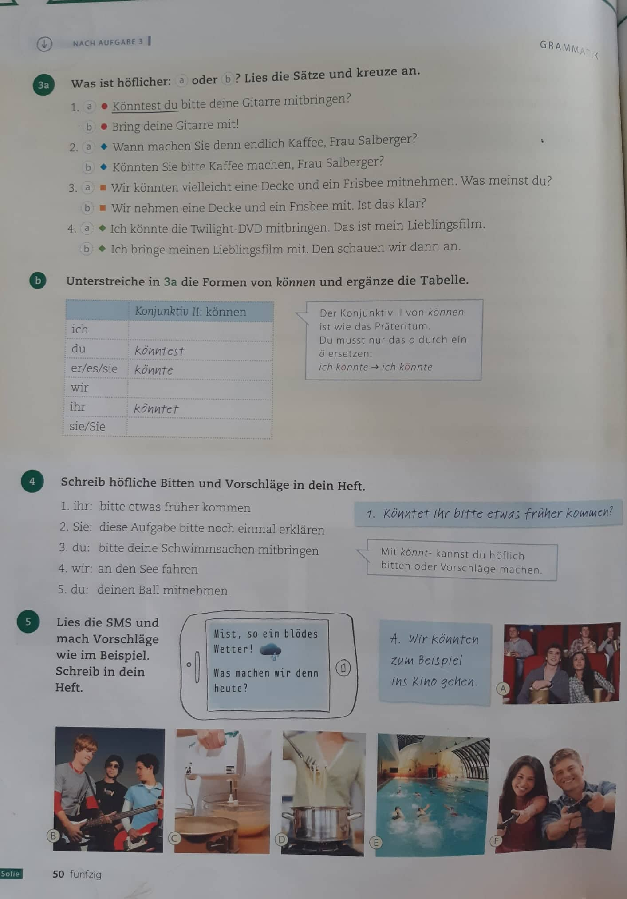
Hausaufgabe: Arbeitsbuch, Seite 50 Aufgaben 3 und 4

Slide 12
Vielen Dank für die Aufmerksamkeit!
☺

